Slide 1




ОБЛАСТЬ ПРИМЕНЕНИЯ
Козлов Антон
курсант ВФ БГУИР
- анализ деятельности ПЗЛ
- формирование политического портрета
- визуализация динамики изменений в деятельности
- оценка рисков, связанных с объектом
Лагутик Дмтрий
курсант ВФ БГУИР
ПРОЕКТ
RECALLOGUE
интеллектуальная аналитическая платформа

Slide 2


ОБЛАСТЬ ПРИМЕНЕНИЯ
- анализ деятельности ПЗЛ
- формирование политического портрета
- визуализация динамики изменений в деятельности
- оценка рисков, связанных с объектом
СБОР ДАННЫХ ИЗ ИНТЕРНЕТА
- индексирование данных
(Открытые источники и соцсети)
- сортировка и обновление
- анализ архивных данных и новых сведений + скрсаппинг сети
- использование ИИ (NLP)
(для разрешения противоречий и дублирования данных, учета контекста и нюансов)

Slide 3
СБОР ДАННЫХ ИЗ ИНТЕРНЕТА
- индексирование данных
(открытые источники и соцсети)
- сортировка и обновление
- анализ архивных данных и новых сведений + скрсаппинг сети
- использование ИИ (NLP)
(для разрешения противоречий и дублирования данных, учета контекста и нюансов)

Slide 4


ОБРАБОТКА И ИСПОЛЬЗОВАНИЕ ДАННЫХ
- новости, статьи, аналитика из СМИ
- танскрипты заседаний, тексты законопроектов, данные по голосованиям
- Профессиональные ассоциации и сертификации
- Национальные регуляторы и надзорные органы

Slide 5
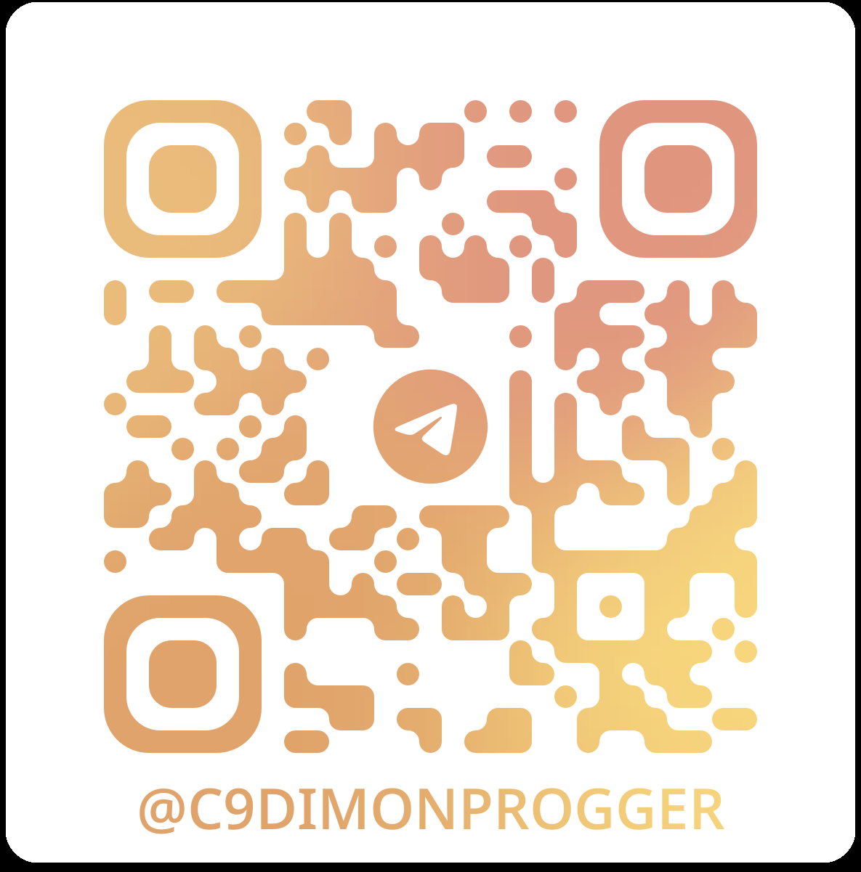

РЕЗУЛЬТАТЫ ИСПЛЬЗОВАНИЯ
- динамический риск-профиль объекта
- ключевые инициативы и их последствия
- наличие политических связей и партнеров

Slide 6
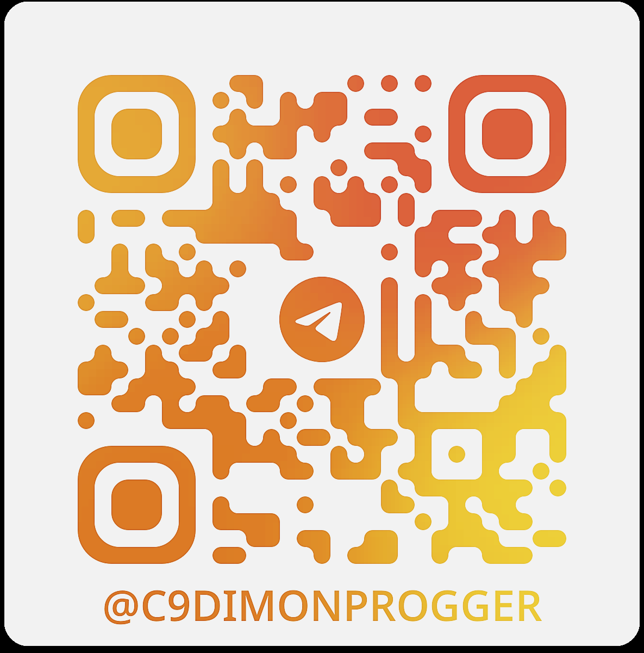

anton.kozlov.mailbox@gmail.com

